Slide 1
МИНИСТЕРСТВО ОБРАЗОВАНИЯ И НАУКИ РОССИЙСКОЙ ФЕДЕРАЦИИ МОСКОВСКИЙ ГОСУДАРСТВЕННЫЙ ТЕХНИЧЕСКИЙ УНИВЕРСИТЕТ им. Н.Э.Баумана КАФЕДРА КОНСТРУИРОВАНИЯ И ПРИЗВОДСТВА ЭЛЕКТРОННОЙ АППАРАТУРЫ Отчет о выполнении практического задания №3 по курсу «Функциональная логика и теория алгоритмов» Выполнил: студент Семенов А.С.
группы ИУ4-32Б
Проверил: д.т.н., профессор, профессор каф. ИУ-4 Л.А.Зинченко Москва, 2019 г.
Кафедра ИУ4 «Проектирование и технология производства ЭС» http://nanotech.iu4.bmstu.ru

Slide 2
«Функциональная логика и теория алгоритмов»
Цель работы: Написать на языке С/C++ и отладить программу, реализующую следующие функции:
-Проверка связности графа (по теореме);
-Визуализация информации.
Кафедра ИУ4 «Проектирование и технология производства ЭА»

Slide 3
«Функциональная логика и теория алгоритмов»
Выполнение.
Код находиться в программе homewotk_2.c из предыдущего задания в функции search(), которая определяет с помощью поиска в глубину количество связанных с данной вершин. Если это количество равно количеству рёбер между n вершин, т.е. (n-1), в главной функции main() выводиться ответ, что граф связанный, иначе - не связанный.
Кафедра ИУ4 «Проектирование и технология производства ЭА»

Slide 4
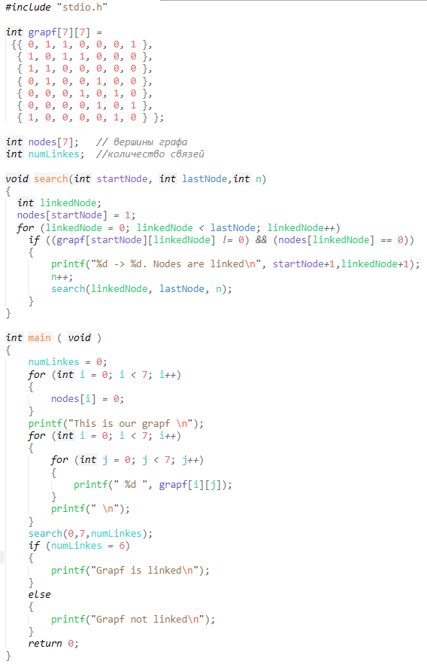
«Функциональная логика и теория алгоритмов»
Результаты работы.
Сам код:
Кафедра ИУ4 «Проектирование и технология производства ЭА»

Slide 5
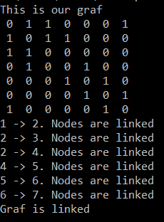
«Функциональная логика и теория алгоритмов»
Результаты работы.
Пример работы программы под ОС Windows 10:
Кафедра ИУ4 «Проектирование и технология производства ЭА»

Slide 6
«Функциональная логика и теория алгоритмов»
Выводы:
В ходе выполнения данной работы были изучены массивы данных, написана программа и было выполнено третье домашнее задание по функциональной логике и теории алгоритмов.
Кафедра ИУ4 «Проектирование и технология производства ЭА»

